Slide 1
工程制图C串讲
权熙程
2024.11.10

Slide 2
UNIT #2 – 正投影基础
1.投影法
2.点的投影
3.直线的投影
4.平面的投影
5.直线与平面的相对位置

Slide 3
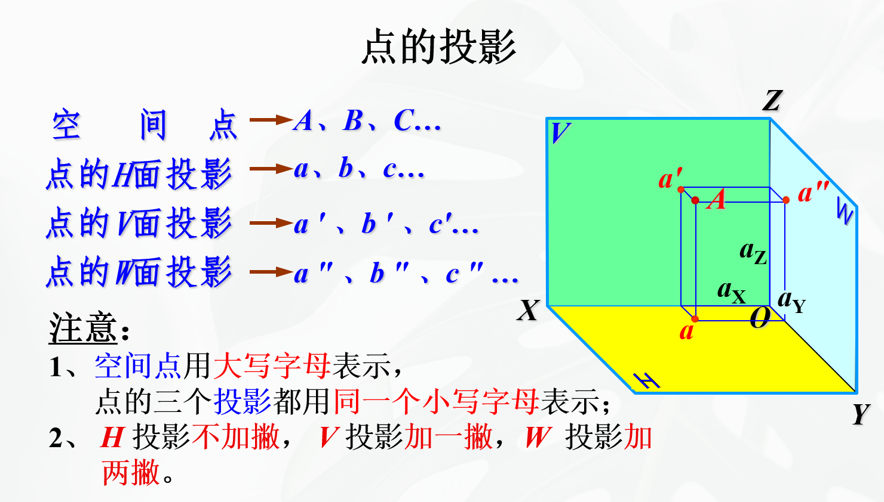
UNIT #2 –点的投影

Slide 4
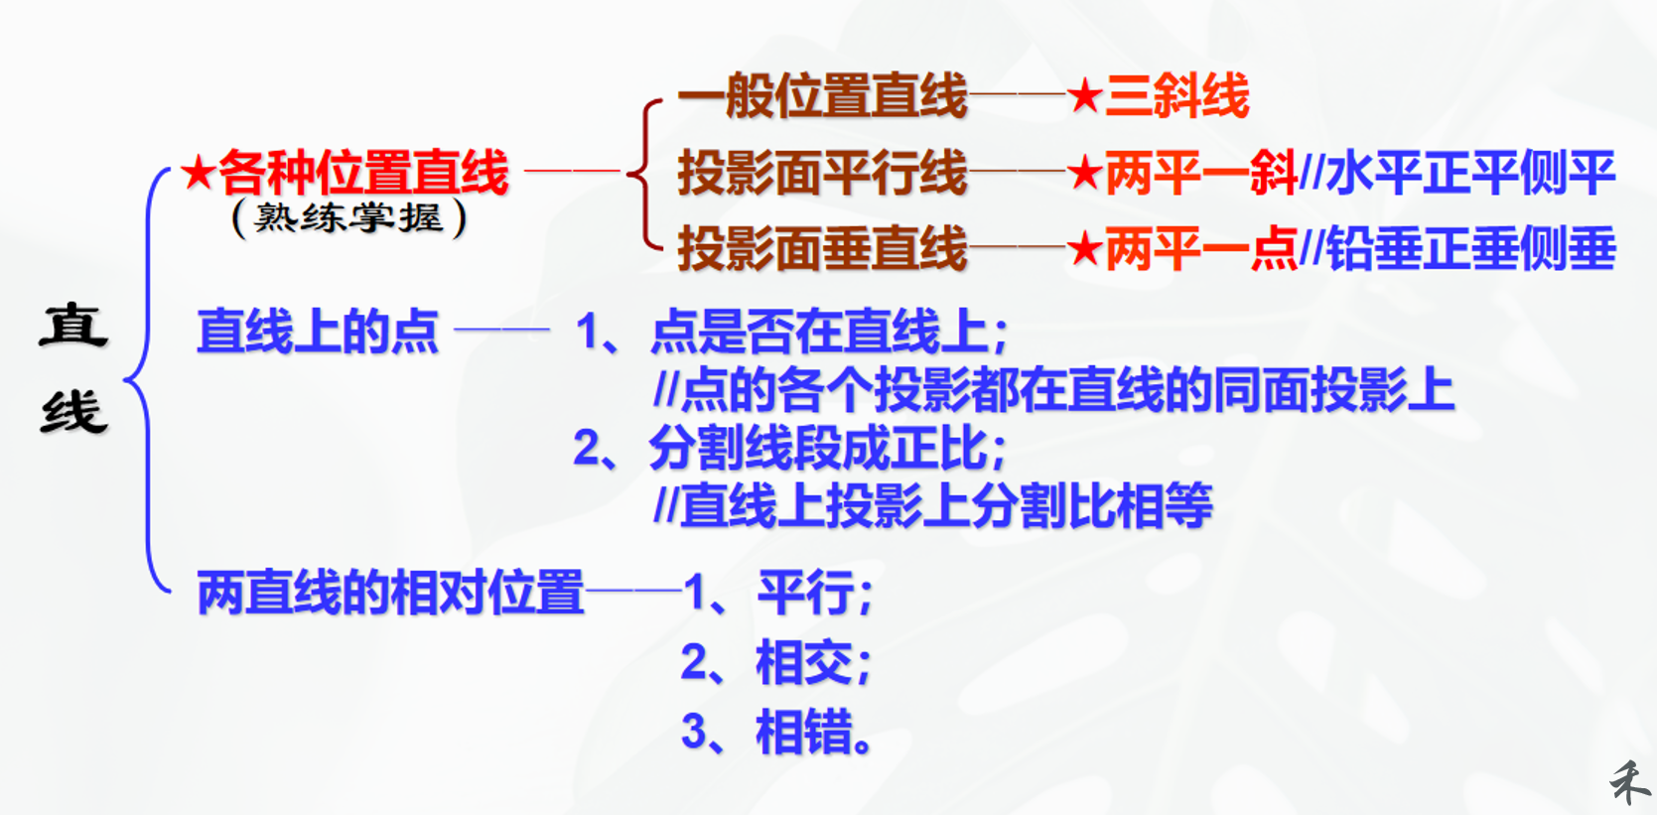
UNIT #2 –直线的投影
条件更强

Slide 5
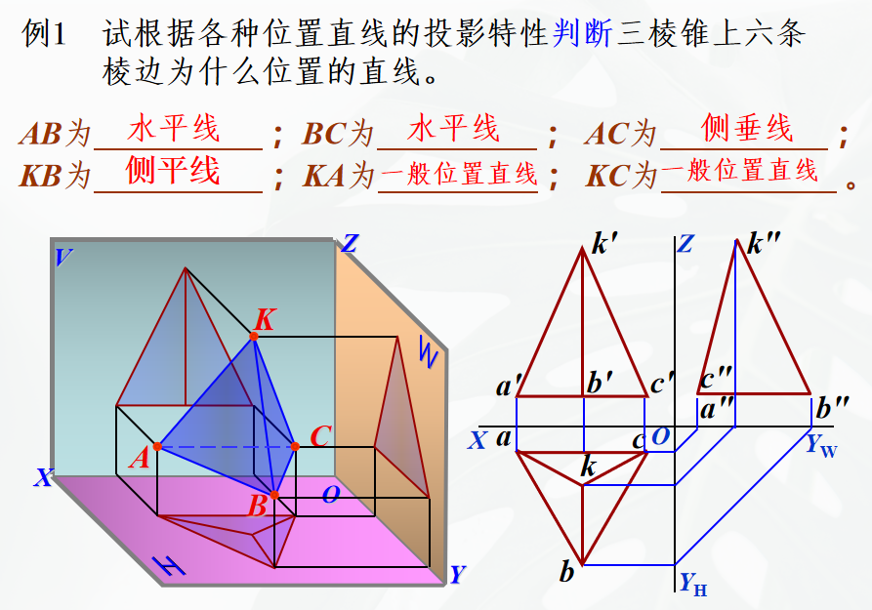
UNIT #2 –直线的投影

Slide 6
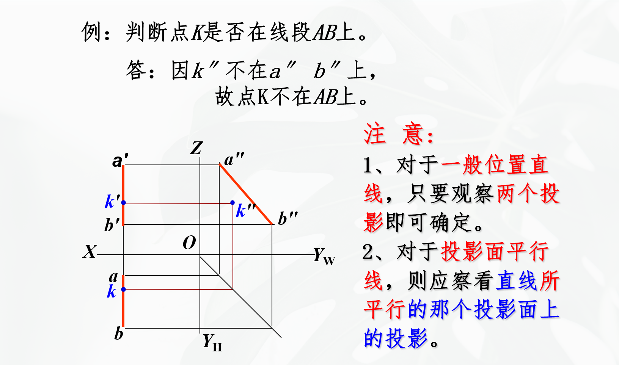
UNIT #2 –直线的投影
or 简单比

Slide 7
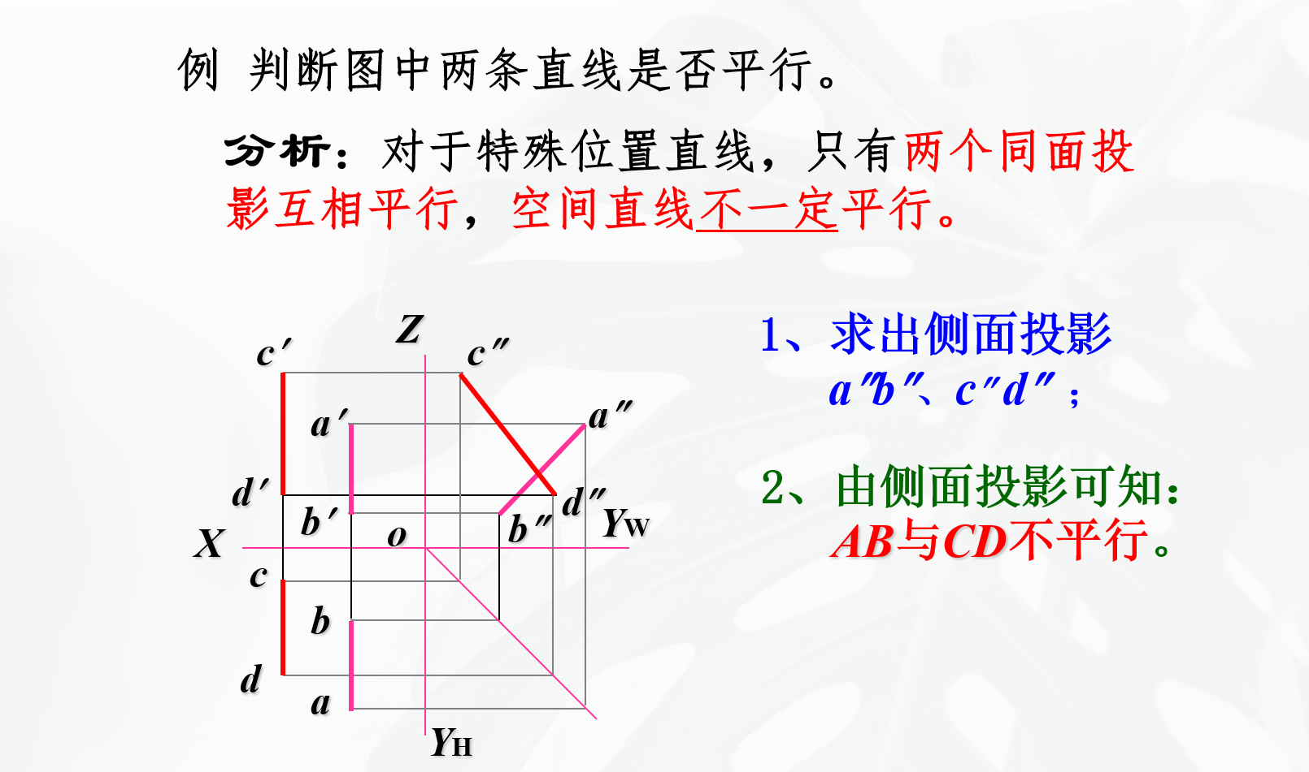
UNIT #2 –直线的投影

Slide 8
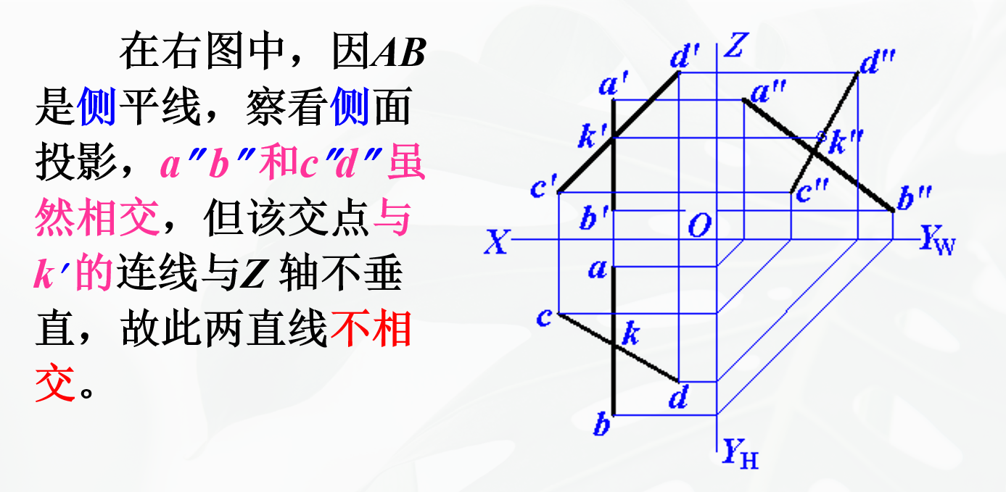
UNIT #2 –直线的投影
如果仅有V、H面投影怎么办？

Slide 9
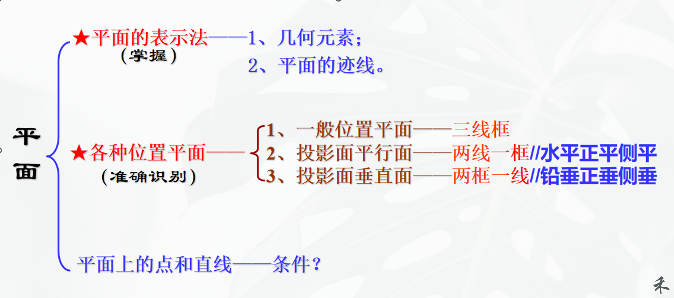
UNIT #2 –平面的投影
条件更强

Slide 10
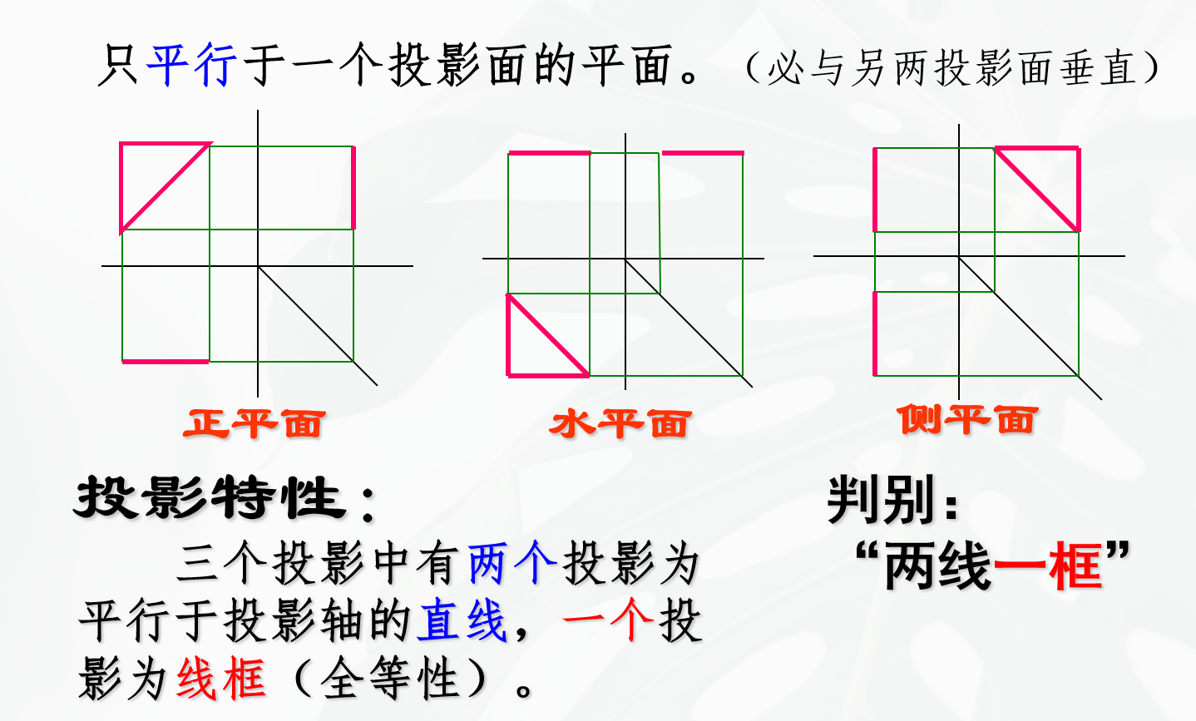
UNIT #2 –平面的投影

Slide 11
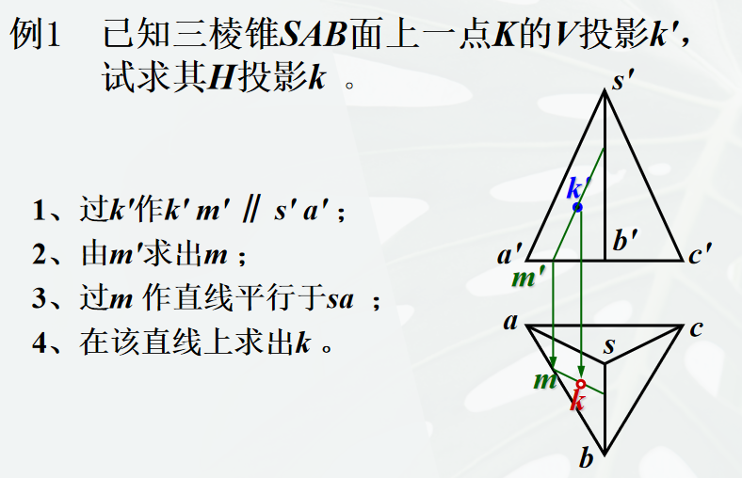
UNIT #2 –直线与平面的相对位置

Slide 12
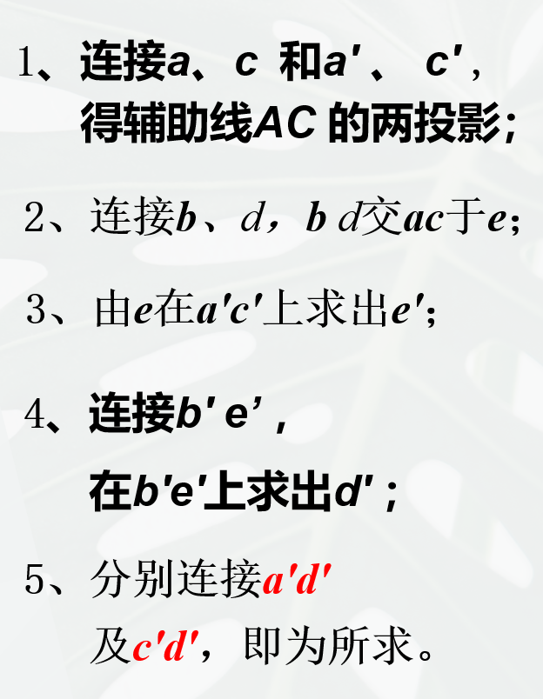
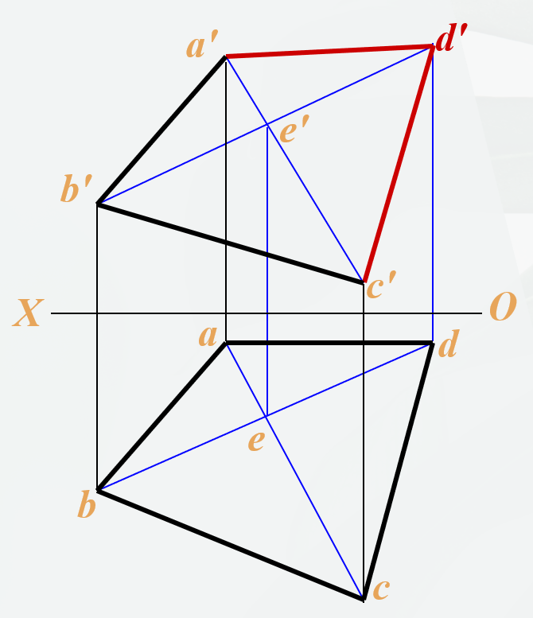

UNIT #2 –直线与平面的相对位置
a'
d'
e'
b'
X
c'
O
a
d
e
b
c

Slide 13
UNIT #3 – 基本立体与表面交线
1.平面立体的投影
2.回转曲面立体的投影
3.平面立体的截交线
4.回转体的截交线
5.回转体的相贯线

Slide 14
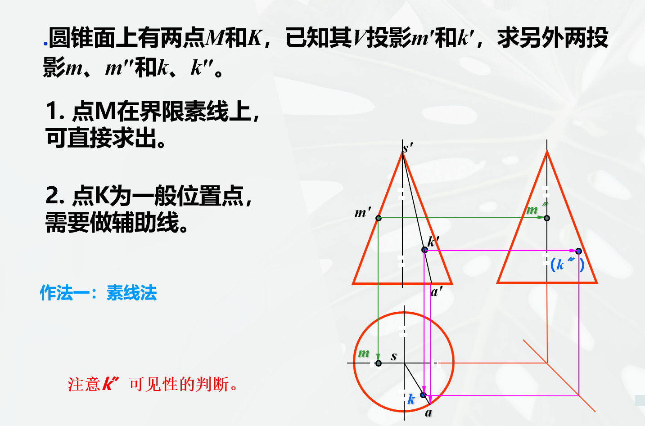
UNIT #3 –回转曲面立体的投影
注意判断可见性

Slide 15
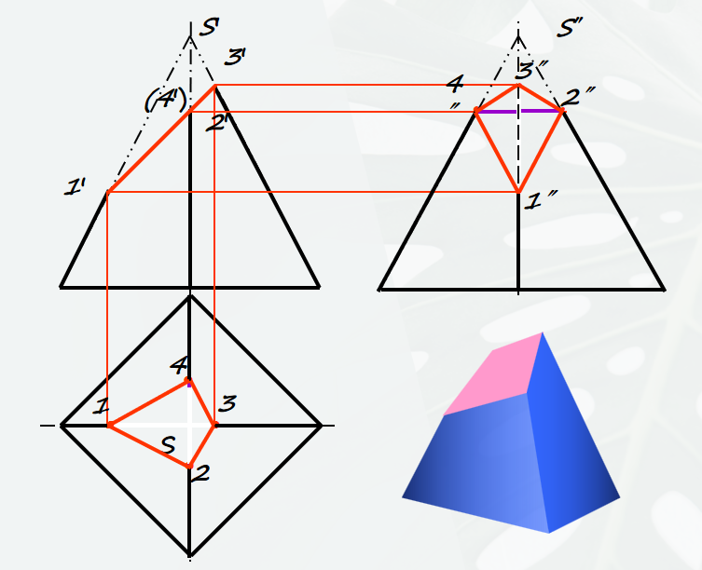
UNIT #3 –平面立体的截交线
相
仿
性

Slide 16
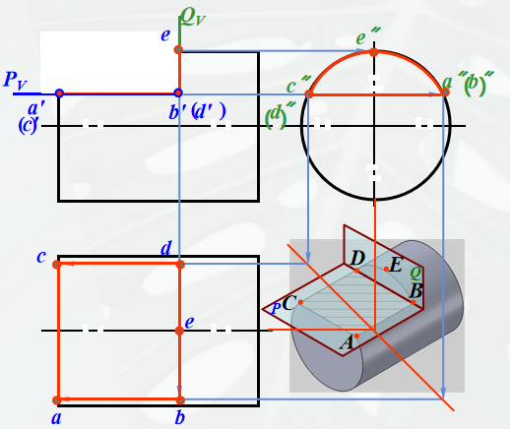
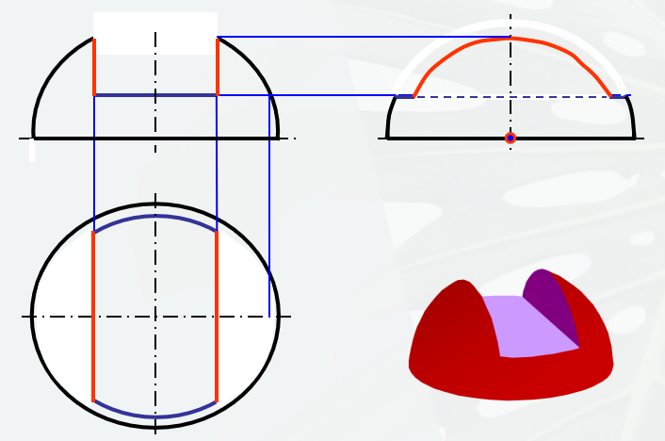
UNIT #3 –回转体的截交线

Slide 17
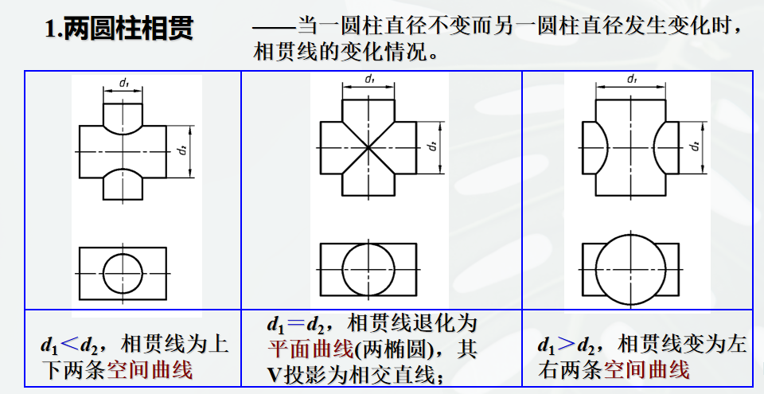
向直径大的方向凸
UNIT #3 –回转体的相贯线

Slide 18
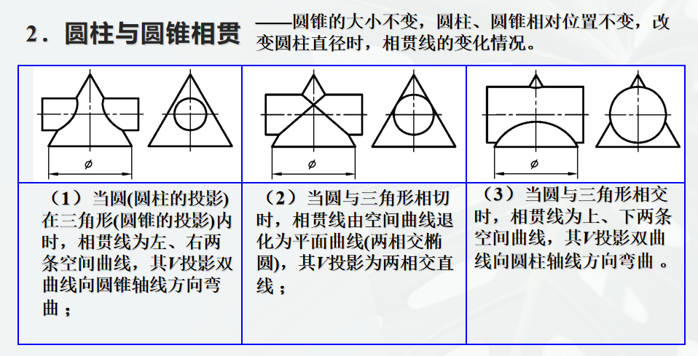
UNIT #3 –回转体的相贯线

Slide 19
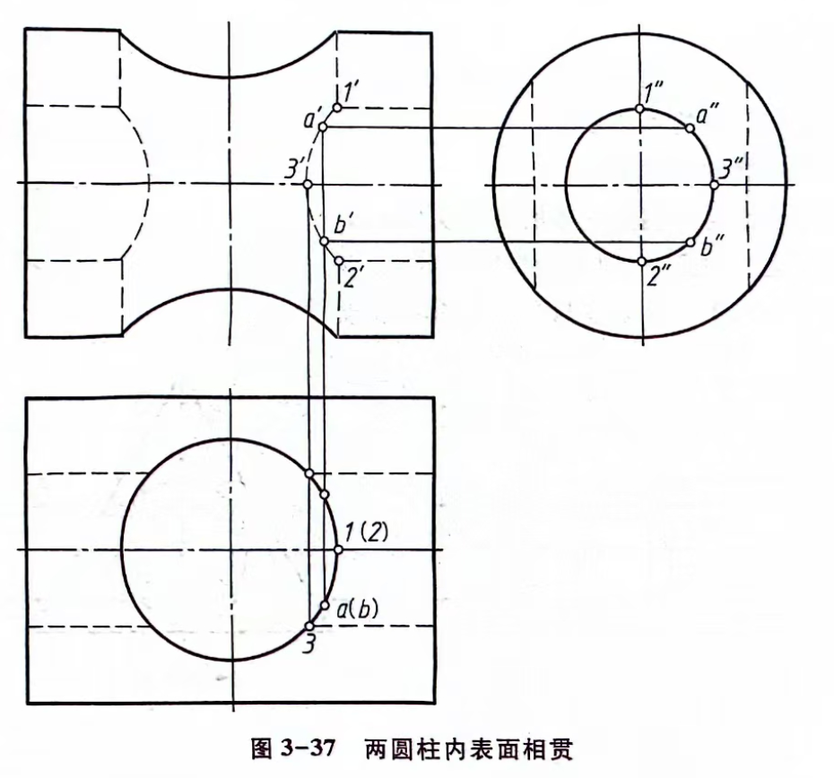
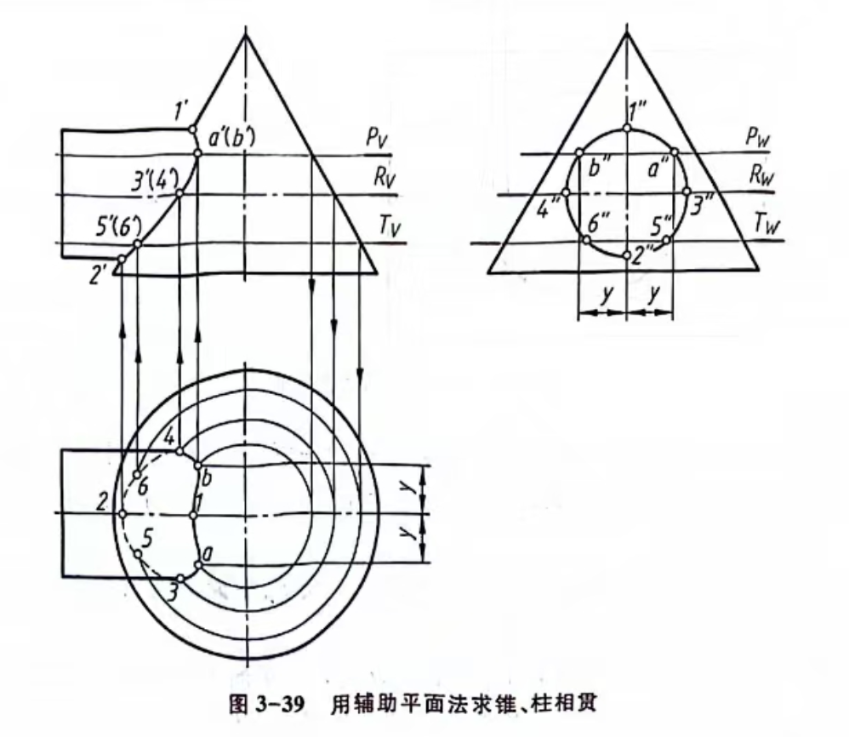
UNIT #3 –回转体的相贯线

Slide 20
UNIT #4 – 组合体的视图
1.概述
2.画组合体的视图
3.组合体的尺寸标注
4.组合体的视图

Slide 21
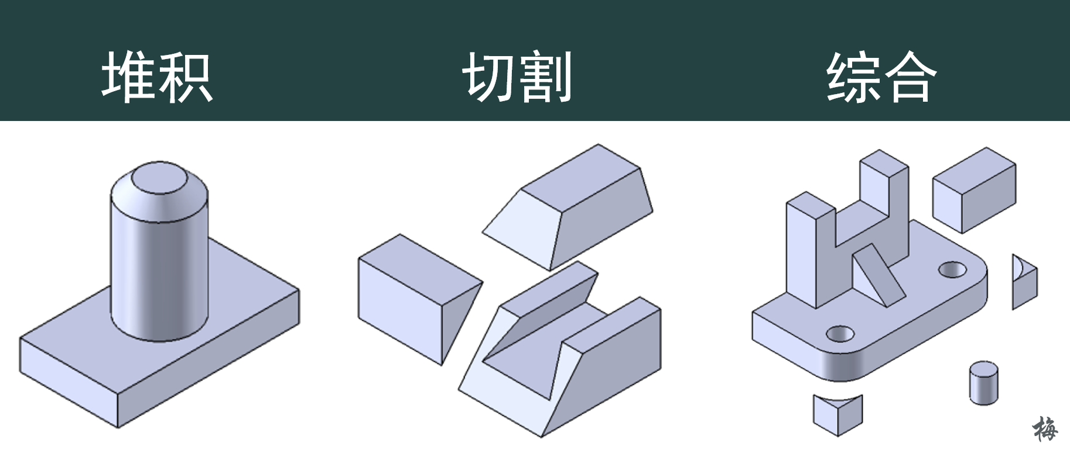
UNIT # 4 –组合体视图

Slide 22
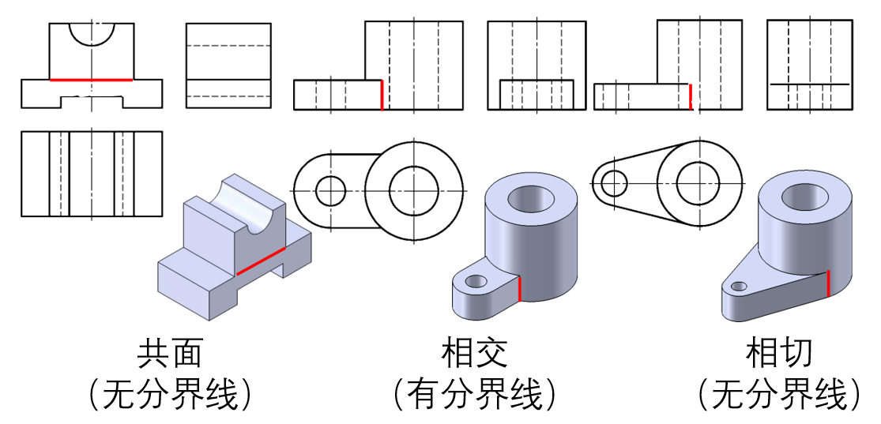
UNIT # 4 –组合体视图

Slide 23
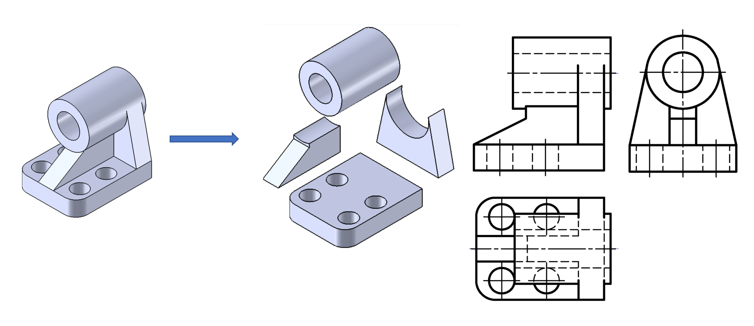
UNIT # 4 –组合体视图之拆分法

Slide 24
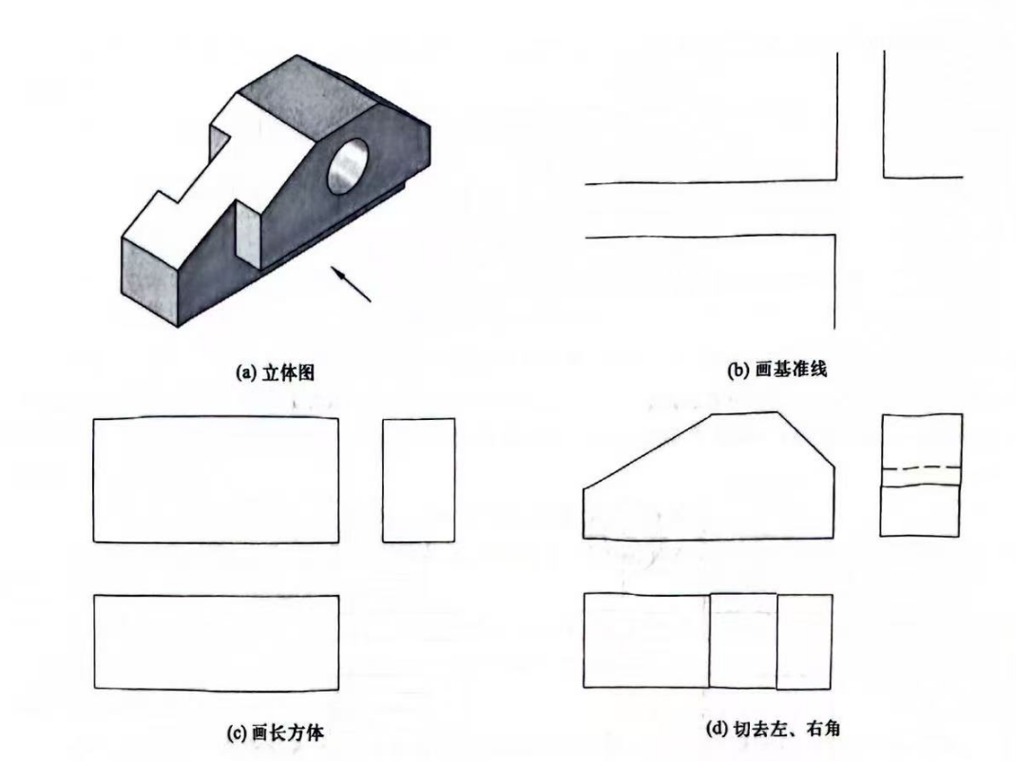
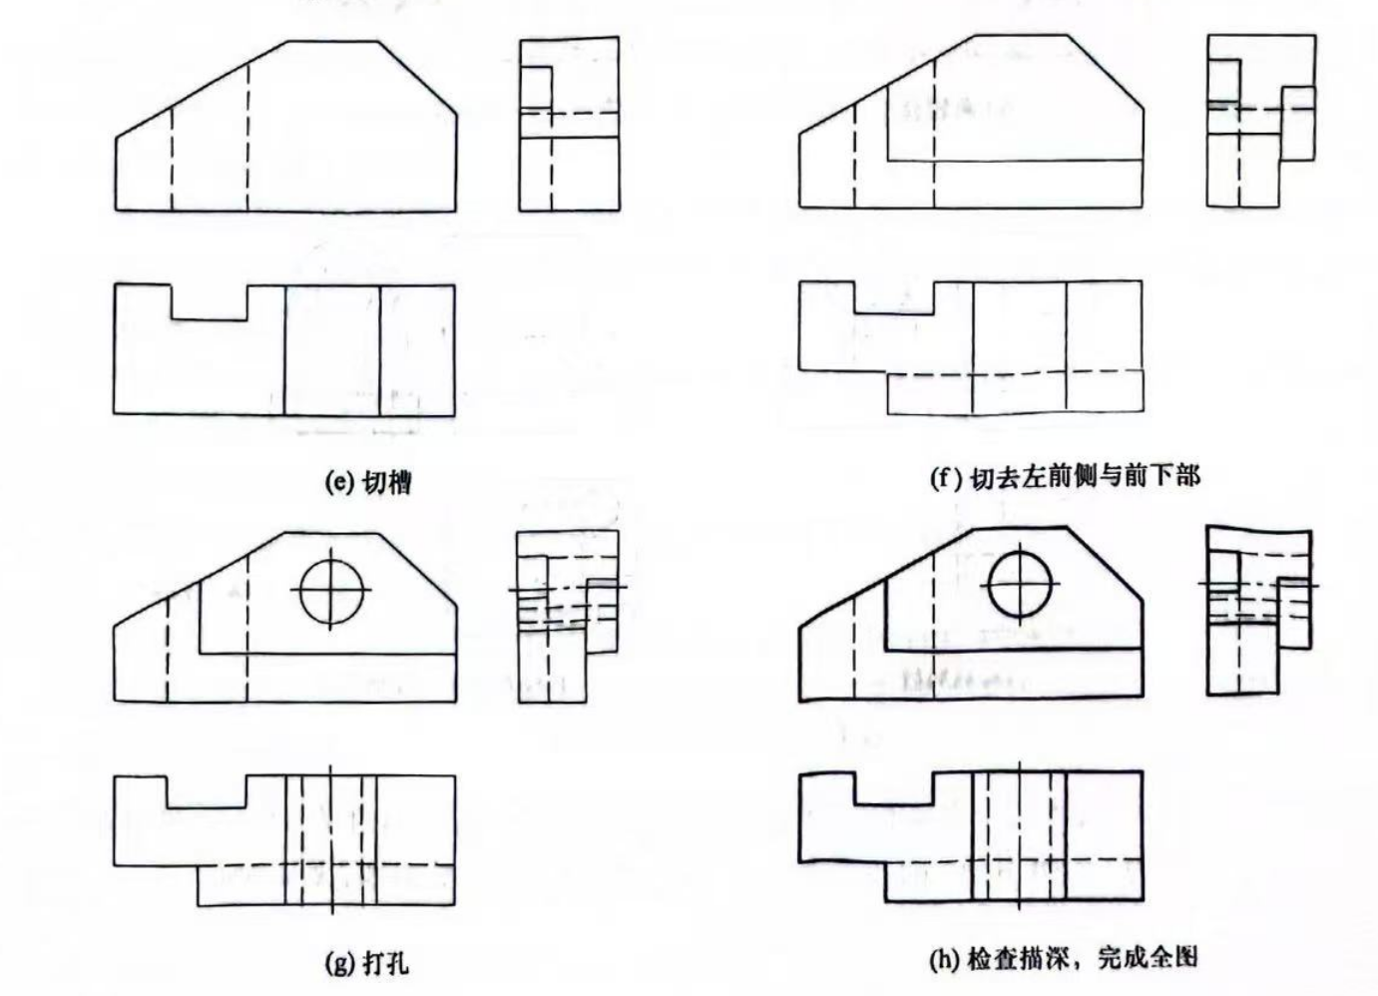
UNIT # 4 –组合体视图之切割法

Slide 25
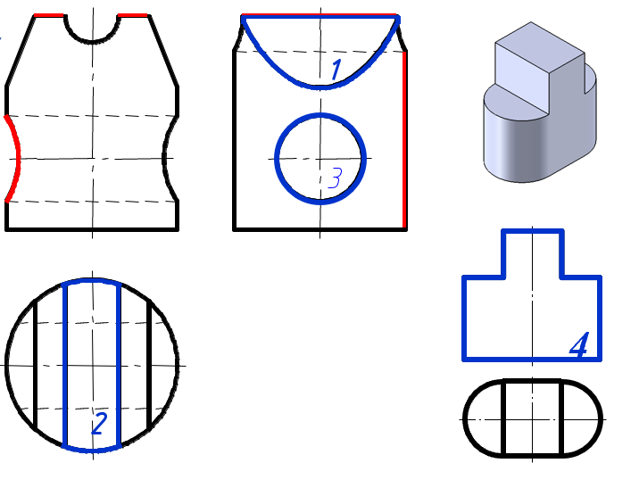
组合体读图——图线与线框
图线
表面积聚性投影
表面交线投影
曲面投影轮廓线
线框
平面投影
曲面投影
孔
光滑过渡表面

Slide 26
组合体读图
注意层次关系
根据投影规律分清物体上面的位置高低前后左右、平面或斜面、平面或曲面
2
1
2
1
3
3

Slide 27
组合体读图
倾斜平面相仿性（边数、凹凸性、点的连接顺序）
线段平行关系
正确 不正确

Slide 28
组合体读图
线段有效交点
圆的象限点
？ ？
？ ？
线段交点

Slide 29
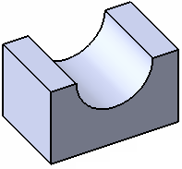
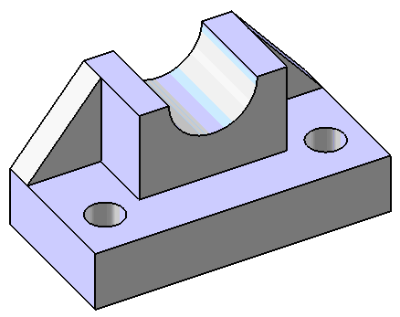
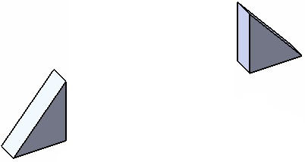
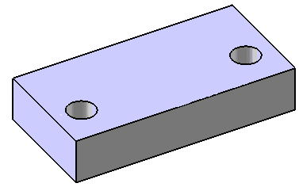
组合体读图——形体分析
将整体按轮廓线构成的线框分割成基本平面图形，在其他视图中找对应图形，想象基本立体，最后堆积形成整体。

Slide 30
组合体读图——切割方式（线面分析）
先想象一个基体，再根据视图中残缺顺次切割，最终成型
P
p

Slide 31
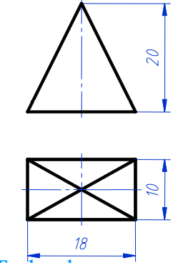
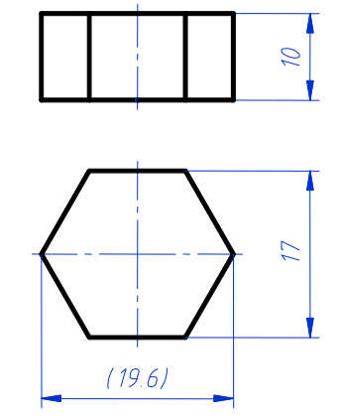
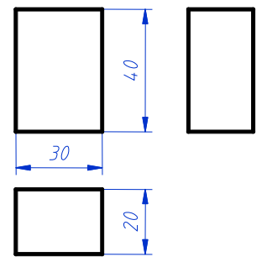
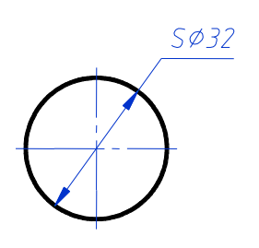
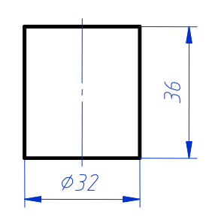
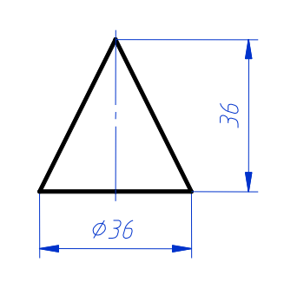
组合体尺寸标注——基本立体
长方体
四棱锥
正六棱柱
球
圆柱
圆锥

Slide 32
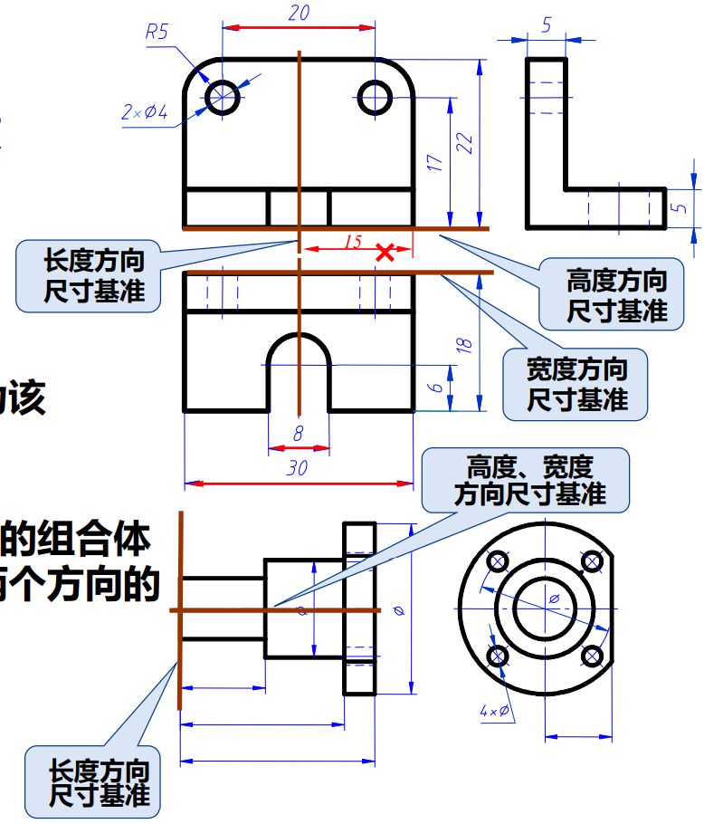


组合体尺寸标注
尺寸基准
三个方向上各有一个基准
对称组合体对称平面作基准，尺寸注在两端
非对称组合体选较大平面作基准
整体具有回转轴线组合体，将轴线作为两方向基准

Slide 33
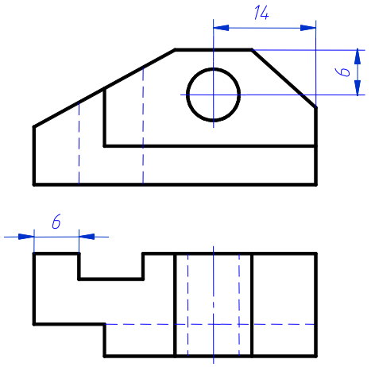
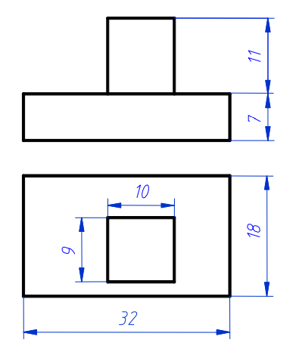
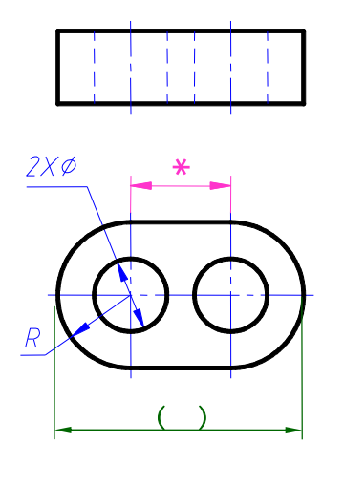
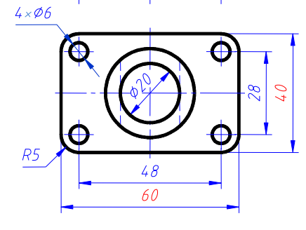
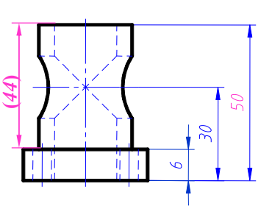
组合体尺寸标注
定形尺寸
确定形体形状、大小
定位尺寸
确定各形体相对位置
总体尺寸
组合体总的长、宽、高
产生封闭尺寸时删去一个定形尺寸
某端面回转体时，不标总体尺寸，
通过半径加中心距确定
<=半圆标半径
>半圆标直径

Slide 34
组合体尺寸标注
1.形体分析
①选取尺寸基准
②标注独立定形尺寸
仅标注独立的，不受约束，不被其他形体确定的定形尺寸
③标注定位尺寸，确立形体间关系
④标注总体尺寸

Slide 35
组合体尺寸标注
2.切割顺序
以切割为主形成的组合体，按切割顺序标注尺寸

Slide 36
组合体尺寸标注
切忌封闭尺寸
反映特征
集中标注
整齐排列
同轴回转体可标在非圆视图上避免同心圆较多时直径尺寸过多
虚线不注

Slide 37
UNIT #6 – 图样画法
1.视图
2.剖视图
3.断面图
4.规定与简单画法

Slide 38
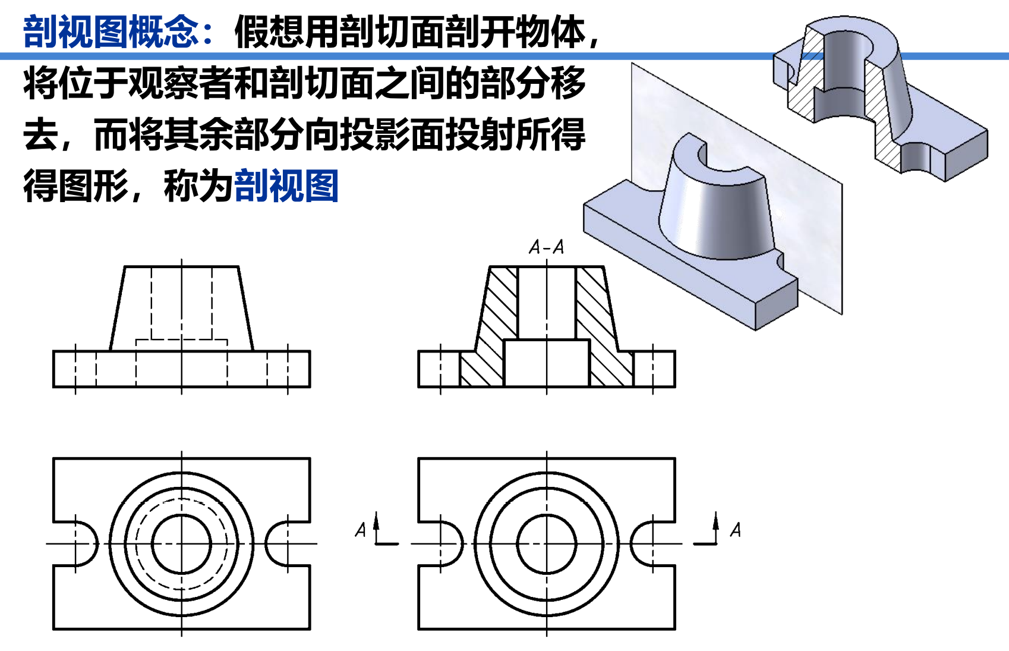
UNIT # 6 –剖视图

Slide 39
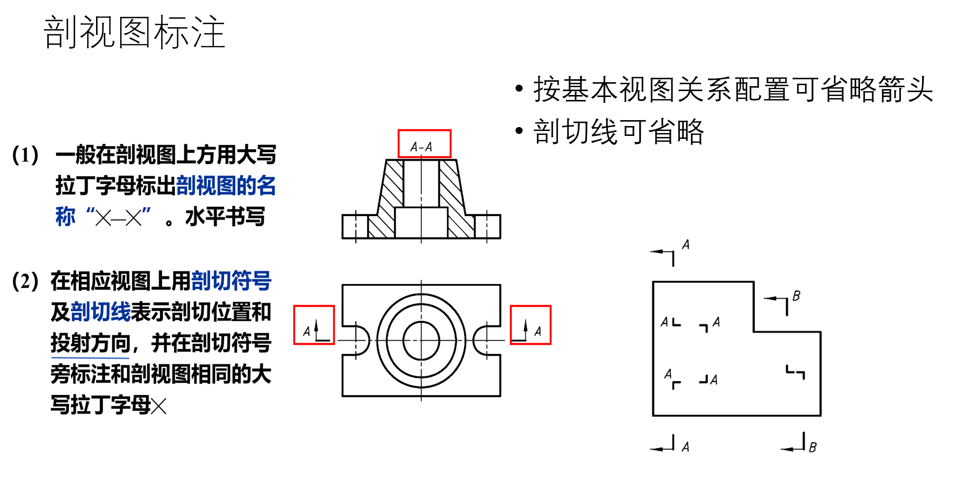
UNIT # 6 –剖视图

Slide 40
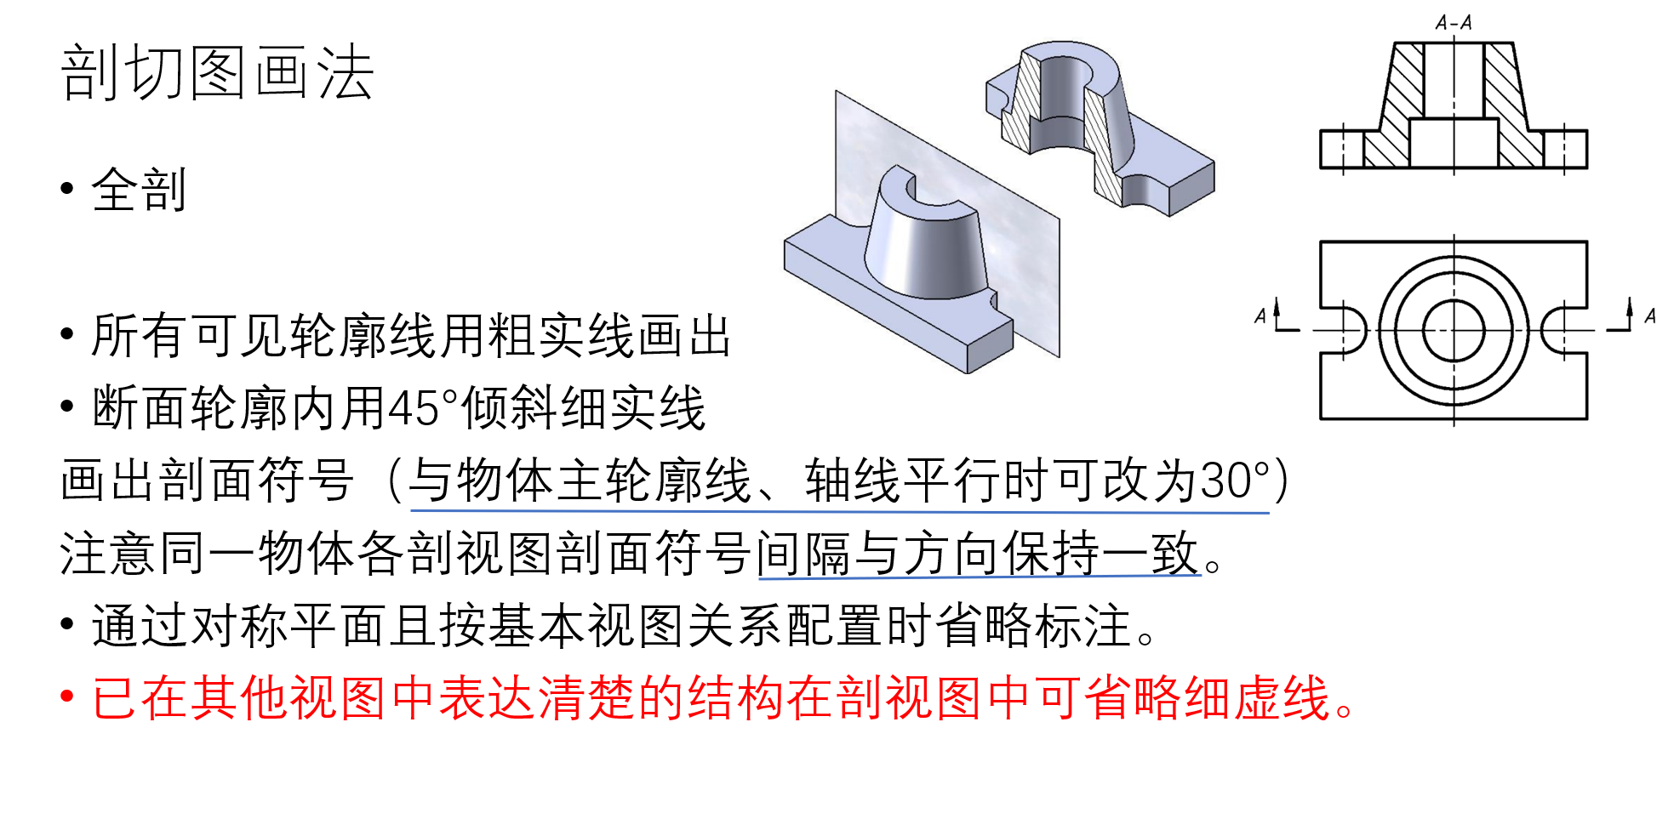
UNIT # 6 –剖视图

Slide 41
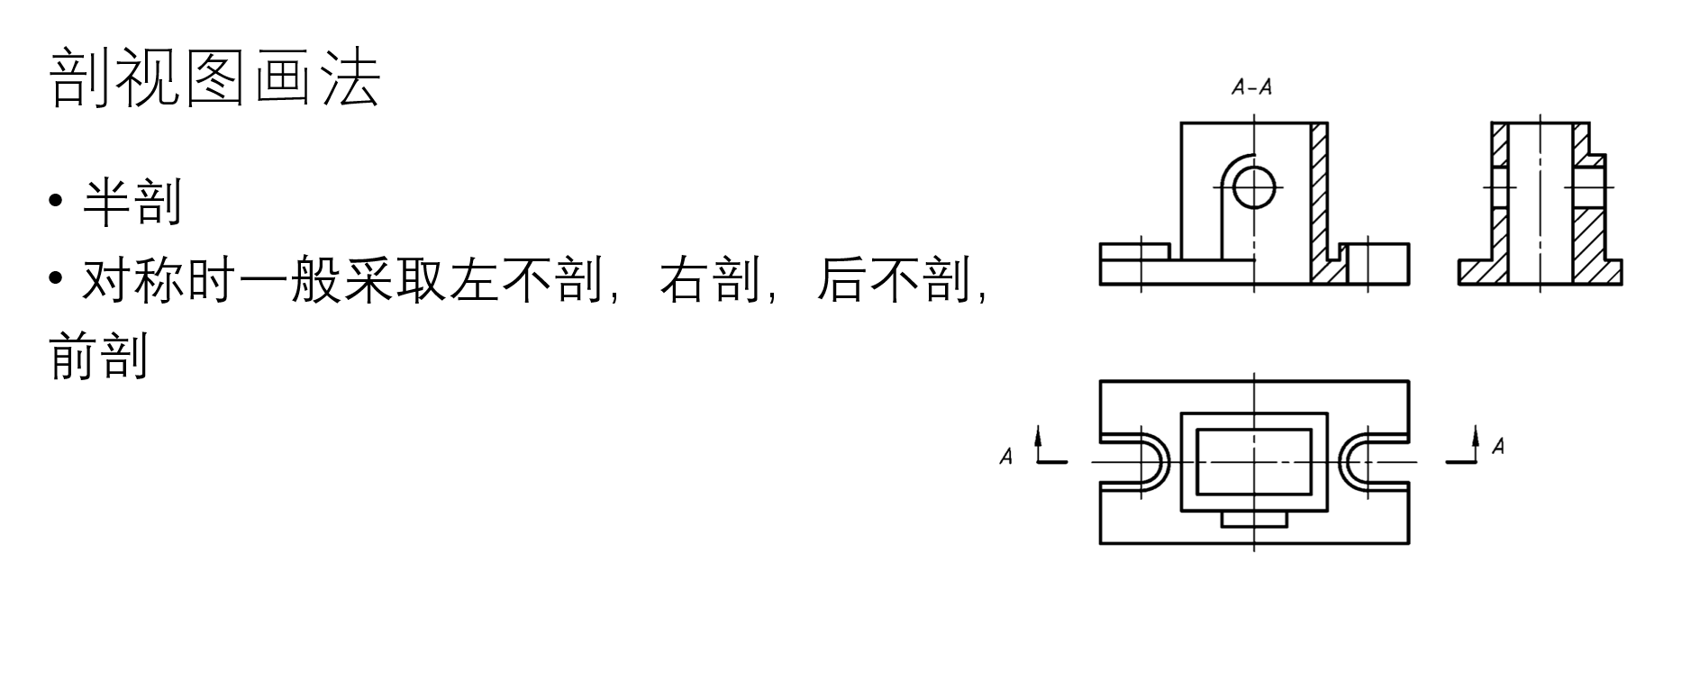
UNIT # 6 –剖视图

Slide 42
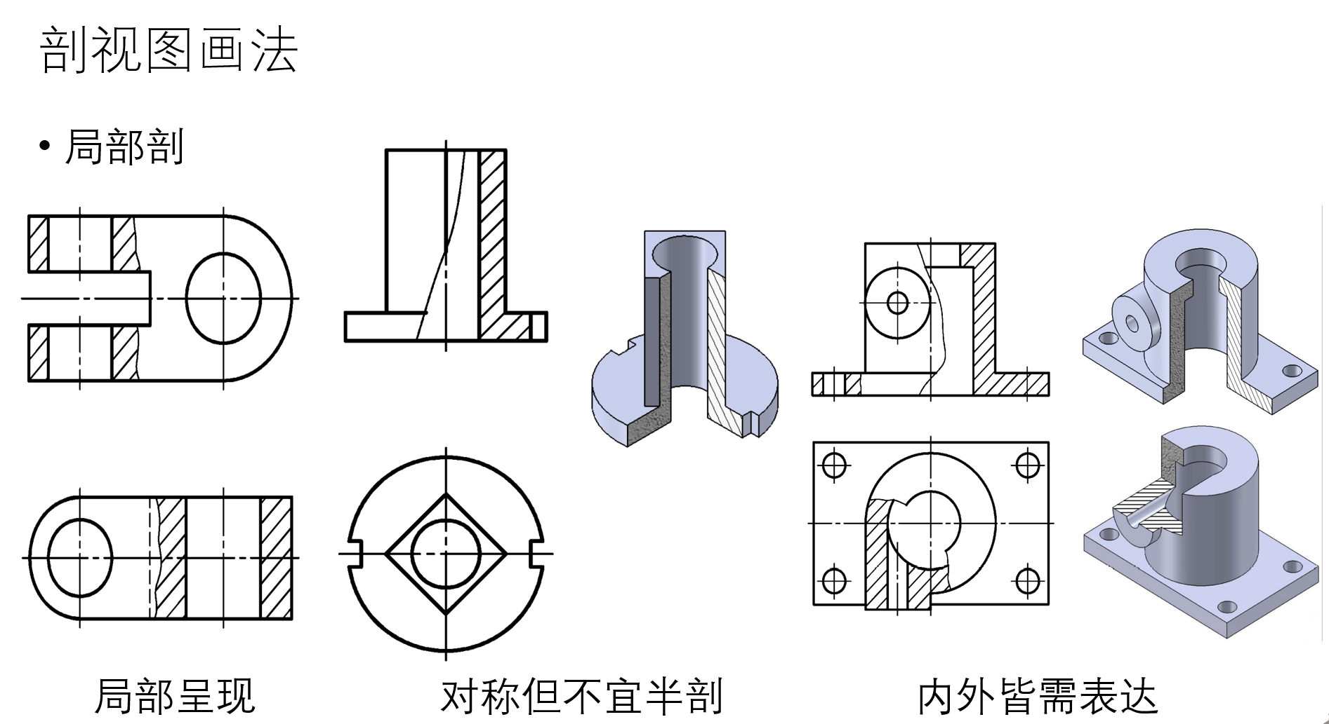
UNIT # 6 –剖视图

Slide 43
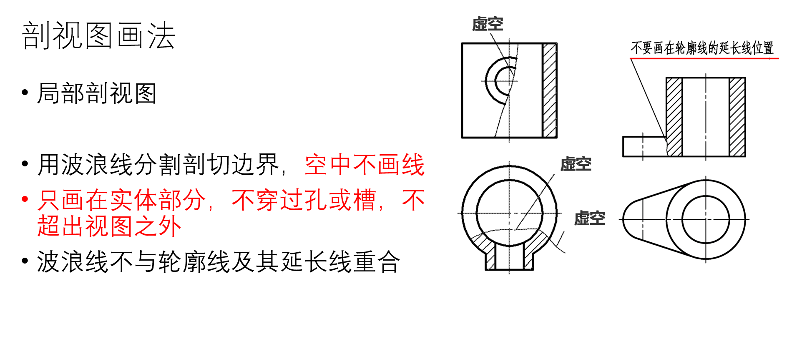
UNIT # 6 –剖视图

Slide 44
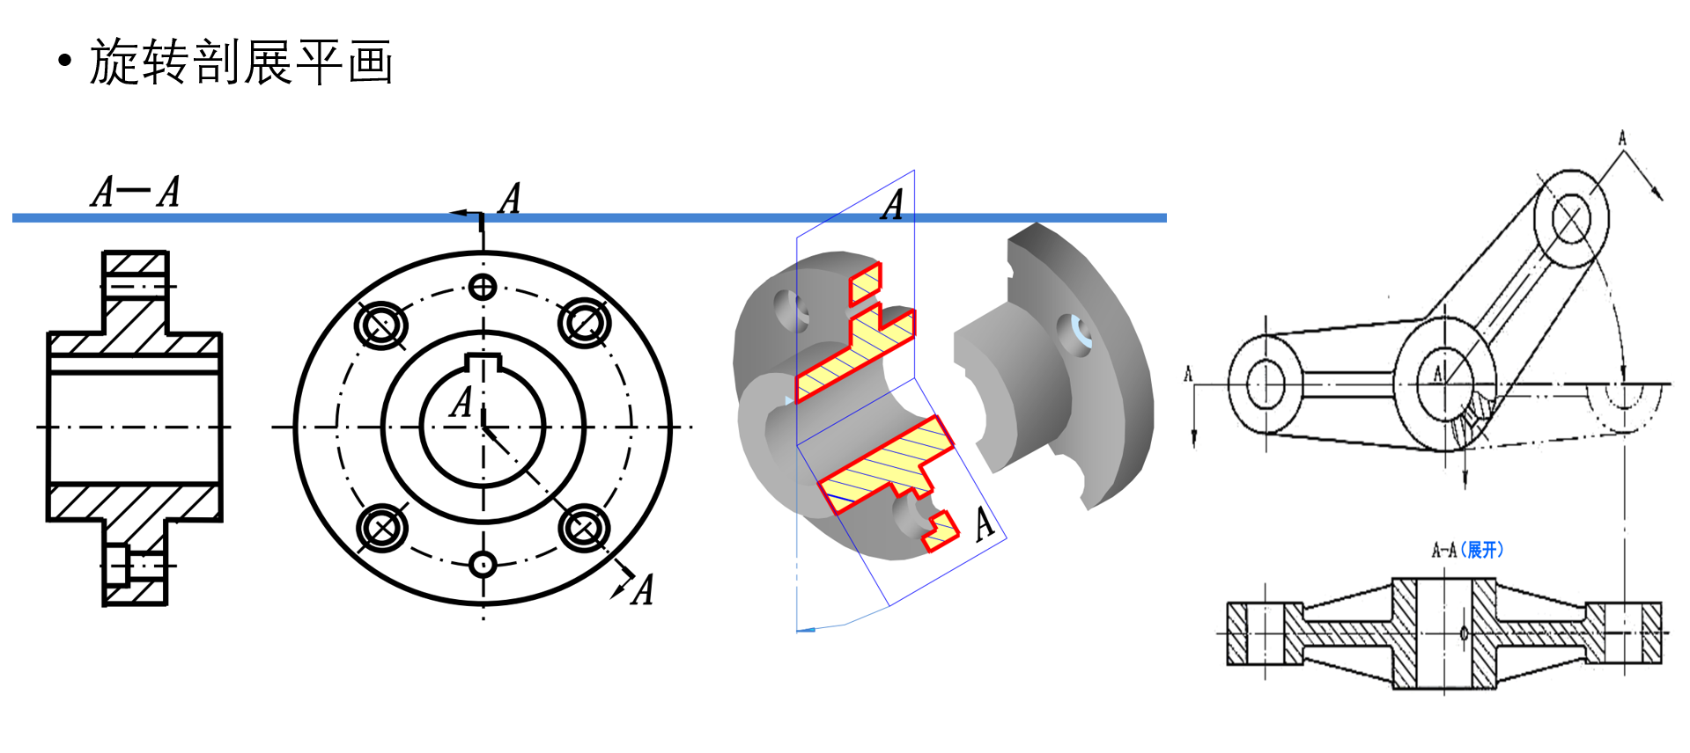
UNIT # 6 –剖视图

Slide 45
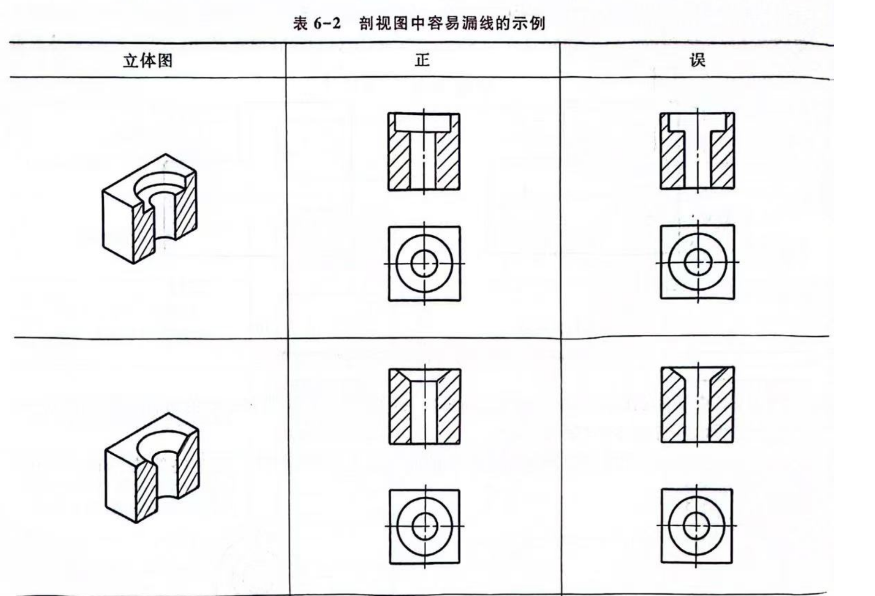
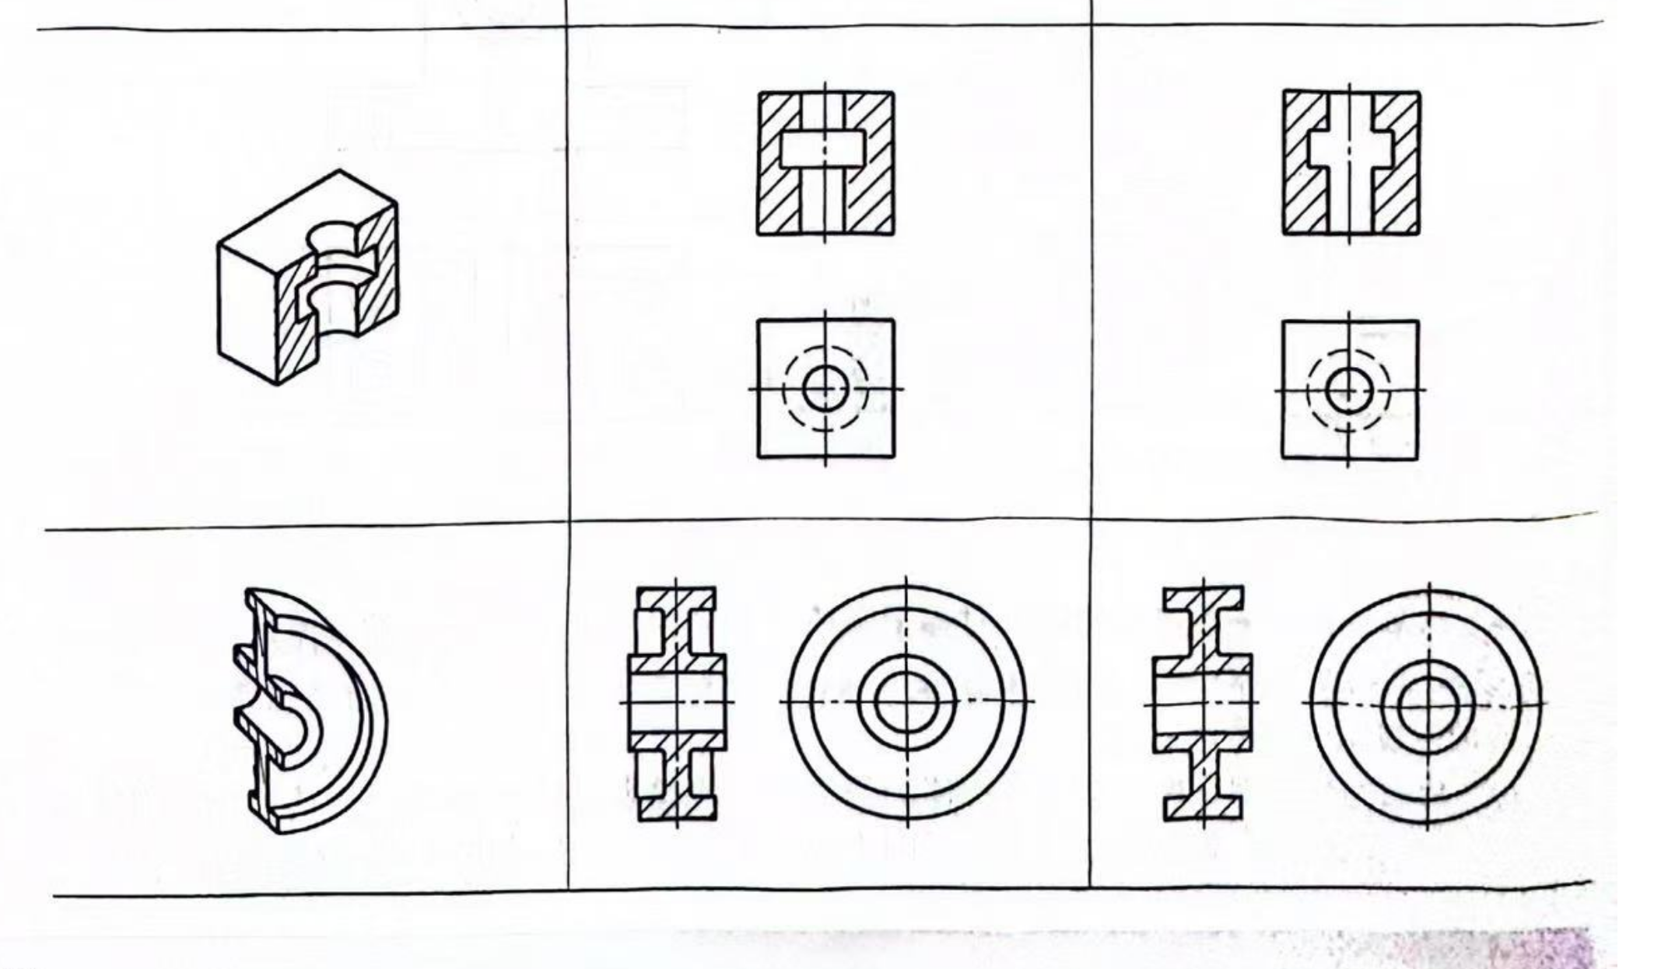
UNIT # 6 –剖视图

Slide 46

UNIT # 6 –断面图

Slide 47

UNIT # 6 –断面图

Slide 48

UNIT # 6 –断面图

Slide 49

UNIT # 6 –断面图

Slide 50

UNIT # 6 –规定画法

Slide 51

UNIT # 6 –规定画法

Slide 52
预祝大家取得理想成绩！

Slide 53
THANK YOU!

